Slide 1
PROYECTO DE GEOGRAFÍA HUMANA
TALLER DE MAPEO DE CIUDADES PARA RESILENCIA Y PREPARACIÓN DE EMERGENCIAS
EDUCACIÓN Y SALUD
Integrantes:
SUREM HORACIO MAYO GONZALES
SAMUEL DUEÑAS DE LA CRUZ
HELGA KAREN MONTESINOS PEÑA
waldo Ibarra ZAMBRANO
CUSCO JULIO 2015

Slide 2
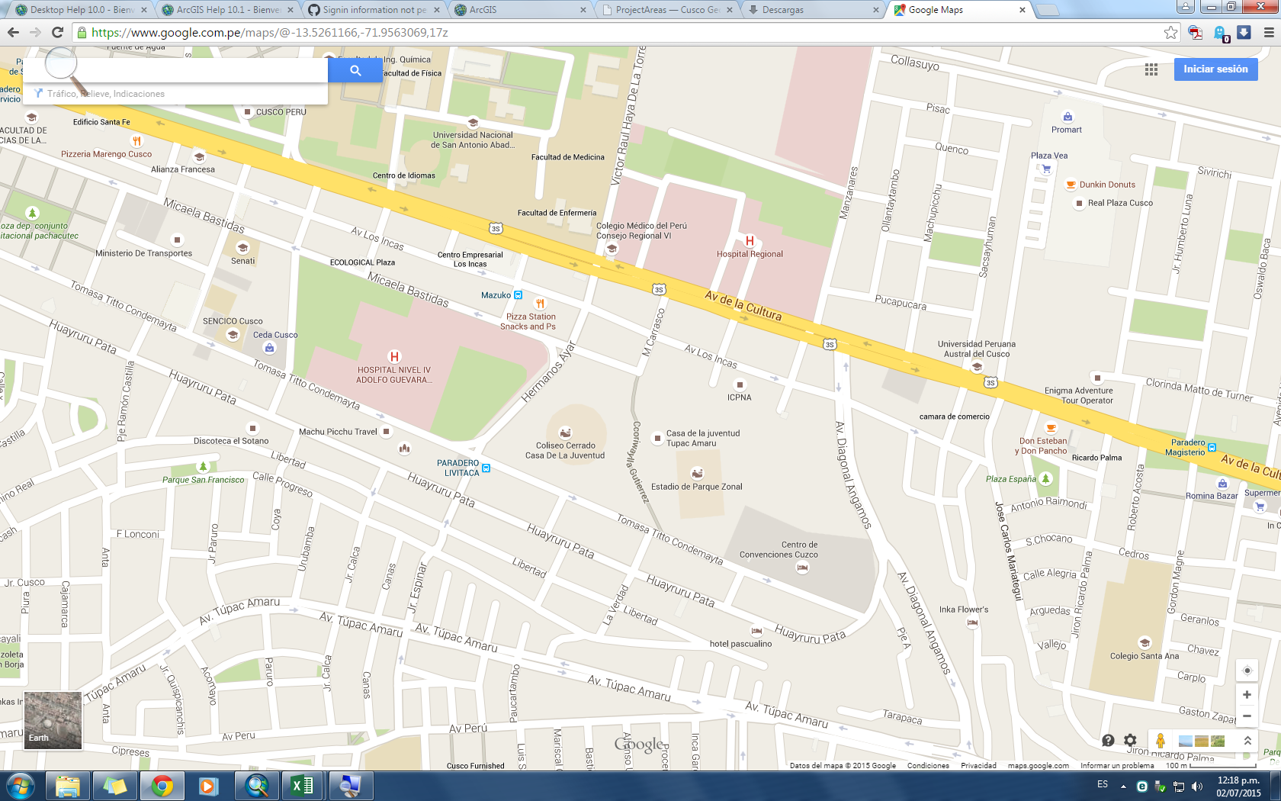
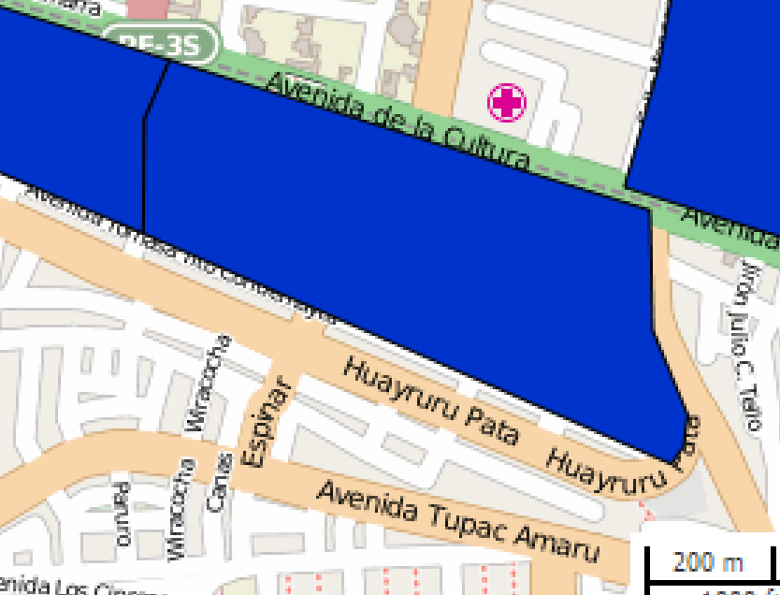
DISEÑO DE MAPAS
Ubicación del área de trabajo ( vecindario) – C-3

Slide 3
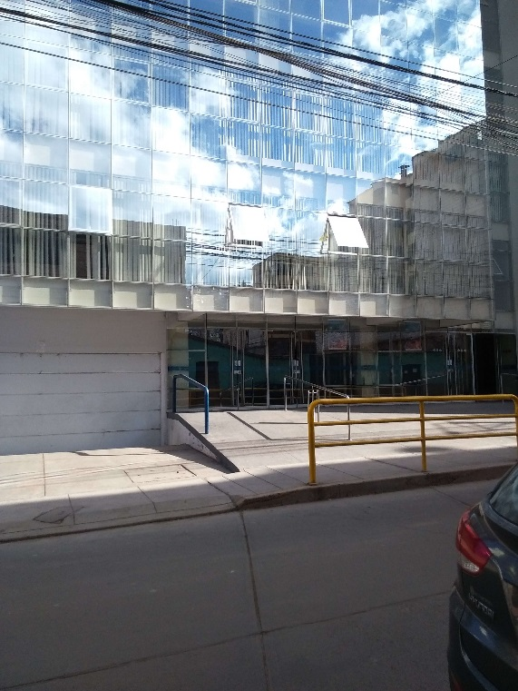
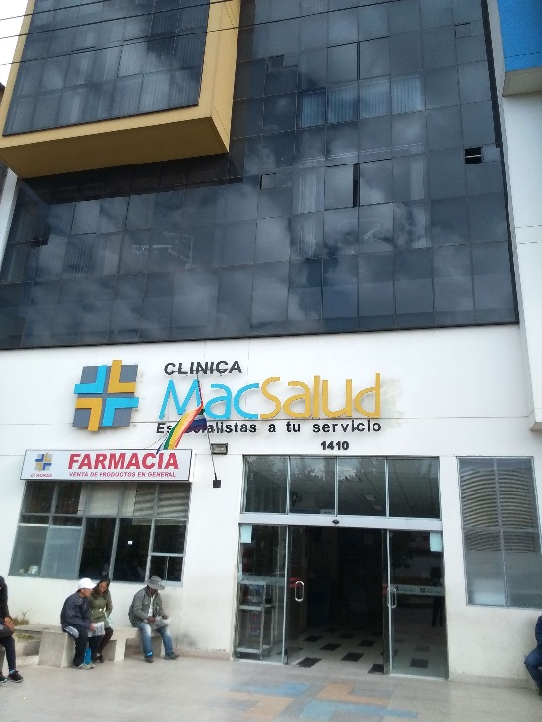
GEOGRAFIA HUMANA
Educación
Salud

Slide 4
DISEÑO DE MAPAS
Definición de atributos .
Toma de información en campo.
Subir información vía internet.
Creación de shapefile en Arcmap.
Identificación de puntos críticos.
Creación de mapa temático.

Slide 5
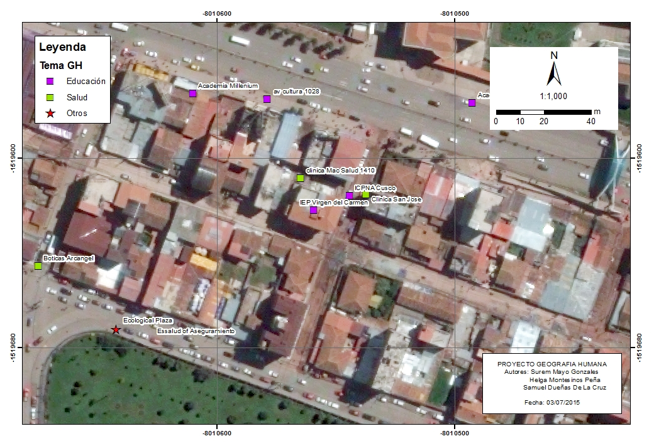
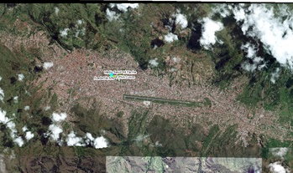
MAPA DE EDUCACIÓN Y SALUD EN EL ÁREA DE INTERÉS DEL GRUPO N° 6 / C 3
C3

Slide 6
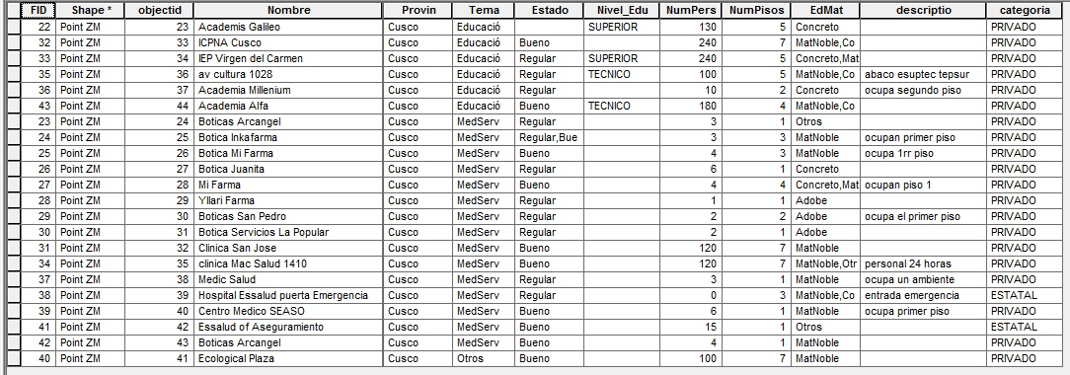
Tabla :

Slide 7
Problemas y limitaciones
P1. Ocurrió que mientras tomaba una fotografía un joven me pregunto porque tomaba fotos… ( Brindar mas información a la población que se va a ver involucrada de alguna manera en el proceso de recopilación de información SENSIBILIZACION A LOS INVOLUCRADOS )
Existe la limitación para la toma de datos. Ej datos sociales, económicos.
Insuficiente tiempo para cubrir todo el área.
Imprecisión en la toma de datos .
Disponibilidad de dispositivos para el grupo.
En trabajo de gabinete, la información de algunos puntos cercanos (coordenadas x,y ) se desplazaron .

Slide 8
Lecciones aprendidas
- Producir información geo referenciada par el uso en :
- Eventos de emergencia (natural y/o antrópica).
- Planificación, administración y gestión de ciudades.
- Diseño de planes en emergencias.
Mejorar los atributos involucrados y limitar los valores de los atributos, es decir, hacer un mejor modelamiento conceptual de la base de datos.

